Slide 1
Обучение персонала
Обучение персонала — это целенаправленный, организованный, планомерно и систематически осуществляемый процесс овладения знаниями, умениями, навыками и способами общения под руководством опытных преподавателей, наставников, специалистов и руководителей.
Основная Цель обучения персонала — формирование и поддержание необходимого уровня квалификации персонала с учетом требований Компании и перспектив развития.

Slide 2
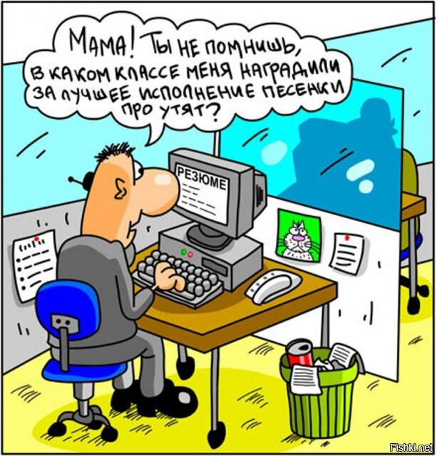
Задачи:
Повышение уровня производительности
Обеспечение работников профессиональными знаниями и навыками
Повышение мотивации персонала
Снижение текучки кадров
Ускорение адаптации новых сотрудников
Важность непрерывного образования подтверждается:
Новыми технологиями и рост производства;
Конкуренция;
Быстрые изменения;
Эффективностью и экономичностью.

Slide 3
Цель обучения с точки зрения работодателя:
организация и формирование персонала управления;
овладение умением определять, понимать и решать проблемы;
воспроизводство персонала;
интеграция персонала;
гибкое формирование персонала;
адаптация;
внедрение нововведений.
Цели непрерывного образования с позиции работника:
Поддержание на соответствующем уровне и повышение профессиональной квалификации
Приобретение профессиональных знаний вне сферы профессиональной деятельности
Приобретение профессиональных знаний о других организациях, влияющих на работу компании
Развитие способностей в области планирования и организации труда

Slide 4
По формам планирования и организации обучение подразделяется на плановое и внеплановое.
Плановое обучение осуществляется по программам повышения квалификации (ППК):
ППК управленческого персонала;
ППК целевых групп и подразделений Компании;
ППК отдельных сотрудников;
ППК кадрового резерва;
программа обучения новых сотрудников, программы адаптации.
Внеплановое обучение проводится по производственной необходимости, по заявкам руководителей структурных подразделений Компании и согласно потребностям сотрудников (после утверждения с руководством) и может осуществляться по инициативе непосредственного руководителя и заявки самого сотрудника.

Slide 5
По формам проведения:
Индивидуальное обучение
Корпоративное (групповое) обучение
Внешнее обучение
Внутреннее обучение

Slide 6
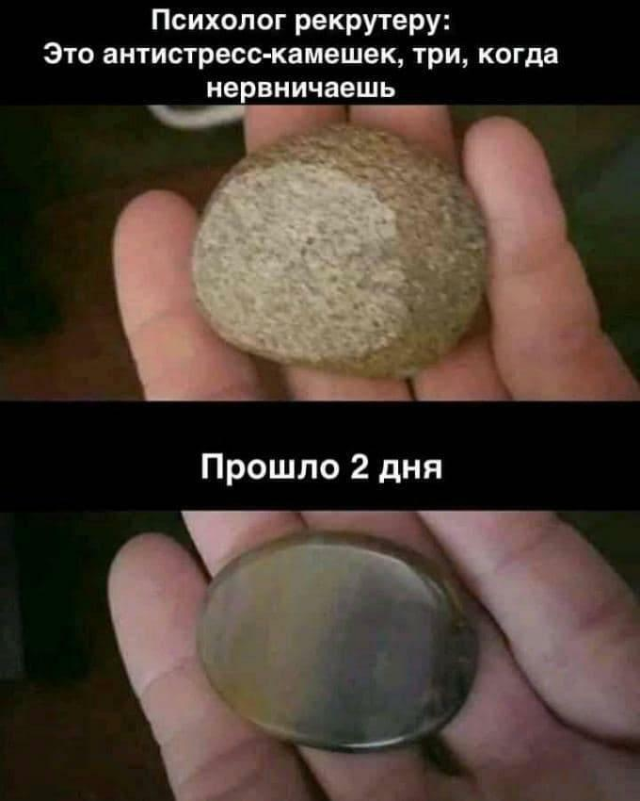
Обучение без отрыва от производства
Обучение с отрывом от производства проводится вне рабочего места
Различаются также три типа обучения: подготовка, повышение квалификации и переподготовка персонала.

Slide 7
Существует три концепции обучения квалифицированного персонала:
1. Концепция специализированного обучения
2. Концепция многопрофильного обучения
3. Концепция обучения, ориентированного на личность

Slide 8
Методы обучения персонала на рабочем месте
№ п/п | Методы обучения | Характерные особенности метода
1 | Направленное приобретение опыта | Систематическое планирование обучения на рабочем месте, основу планирования составляет индивидуальный план профессионального обучения, в котором изложены цели обучения
2 | Производственный инструктаж | Общая информация, введение в специальность, адаптация, ознакомление обучающегося с новой рабочей обстановкой
3 | Смена рабочего места (ротация) | Получение знаний и приобретение опыта в результате систематической смены рабочего места. В результате этого за определенный промежуток времени создается представление о многогранности деятельности и производственных задач (специальные программы молодого поколения специалистов)

Slide 9
4 | Использование работников в качестве ассистентов, стажеров | Обучение и ознакомление работника с проблемами высшего и качественно иного порядка задач при одновременном принятии на себя некоторой доли ответственности
5 | Наставничество | Сотрудничество наставника и обучающегося, когда наставник обеспечивает непрерывную, беспристрастную обратную связь и периодически проверяет уровень исполнения работы наставляемых. Применение метода эффективно в тех случаях, когда что-то идет не так или кто-то неправильно что-то делает и возникает необходимость в исправлении такого положения вещей. Метод может практиковаться как систематический
6 | Подготовка в проектных группах | Сотрудничество, осуществляемое в учебных целях в проектных группах, создаваемых на предприятии для разработки крупных, ограниченных сроком задач
Shadowing – данный метод активно используется в компаниях на Западе. Такой метод интересен тем, что студенты старших курсов могут несколько дней понаблюдать за работой специалиста. Благодаря этому, студент может понять, действительно ли ему нравится данная должность и какие трудности во время работы могут ему встретиться.

Slide 11
Методы обучения персонала вне рабочего места
№ п/п | Методы обучения | Характерные особенности метода
1 | Чтение лекций | Пассивный метод обучения, используется для изложения теоретических и методических знаний, практического опыта
2 | Программированные курсы обучения | Более активный метод обучения, эффективен для получения теоретических знаний
3 | Конференции, семинары, беседы «за круглым столом», экскурсии, дискуссии, встречи с руководством | Активный метод обучения, участие в дискуссиях развивает логическое мышление и вырабатывает способы поведения в различных ситуациях
4 | Метод обучения руководящих кадров, основанный на самостоятельном решении конкретных задач из производственной практики | Моделирование организационной проблемы, которую должны решить участники (слушатели) группы. Позволяет соединить теоретические знания и практические навыки, предусматривает обработку информации, конструктивно-критическое мышление, развитие творчества в процессах принятия решений

Slide 12
5 | Деловые игры | Обучение манере вести себя в различных производственных ситуациях, при ведении переговоров, причем обладатели ролей должны вырабатывать альтернативные точки зрения
б | Тренинг | Ежедневное обучение, в ходе которого один инструктирует или тренирует другого относительно основ его деятельности путем интенсивного обучения, демонстрации и практической работы в целях повышения эффективности деятельности (тренировка)
7 | Самостоятельное обучение | Наиболее простой вид обучения, для которого не требуется ни инструктор, ни специальное помещение, ни определенное время: обучающийся учится там, тогда и так, как ему удобно, но для этого нужна сознательность и желание самого обучающегося усваивать новые знания
8 | Методы решения производственно- экономических проблем с помощью моделей | Моделирование процессов, происходящих на конкурирующих предприятиях. Слушатели распределяют между собой роли конкурирующих между собой фиктивных организаций. С помощью исходных данных слушатели должны принять соответствующие решения для нескольких стадий производства продукции или услуг (производство, сбыт, финансирование, кадровые вопросы и т.д.)

Slide 14
Кроме обучения на рабочем месте и вне его, возможно сочетание того и другого метода. К таким формам обучения относится:
опытное или эмпирическое обучение — обучение путем самостоятельной работы, но в некотором логическом порядке;
демонстрация и практика под руководством — обучающий показывает стажеру, как делать, затем обучающий дает возможность сделать это самому работнику, но под его руководством;
программируемое обучение — книга или машина, которая «ведет» читателя и периодически проверяет его знания постановкой вопросов;
обучение с помощью компьютера — собственно программируемое обучение путем взаимодействия с компьютером, использование сети Интернет;
обучение действием — обучение в ходе выполнения действий, например, участие вместе с другими в разработке проекта или группового задания, или работа «во втором составе» другого подразделения.

Slide 15
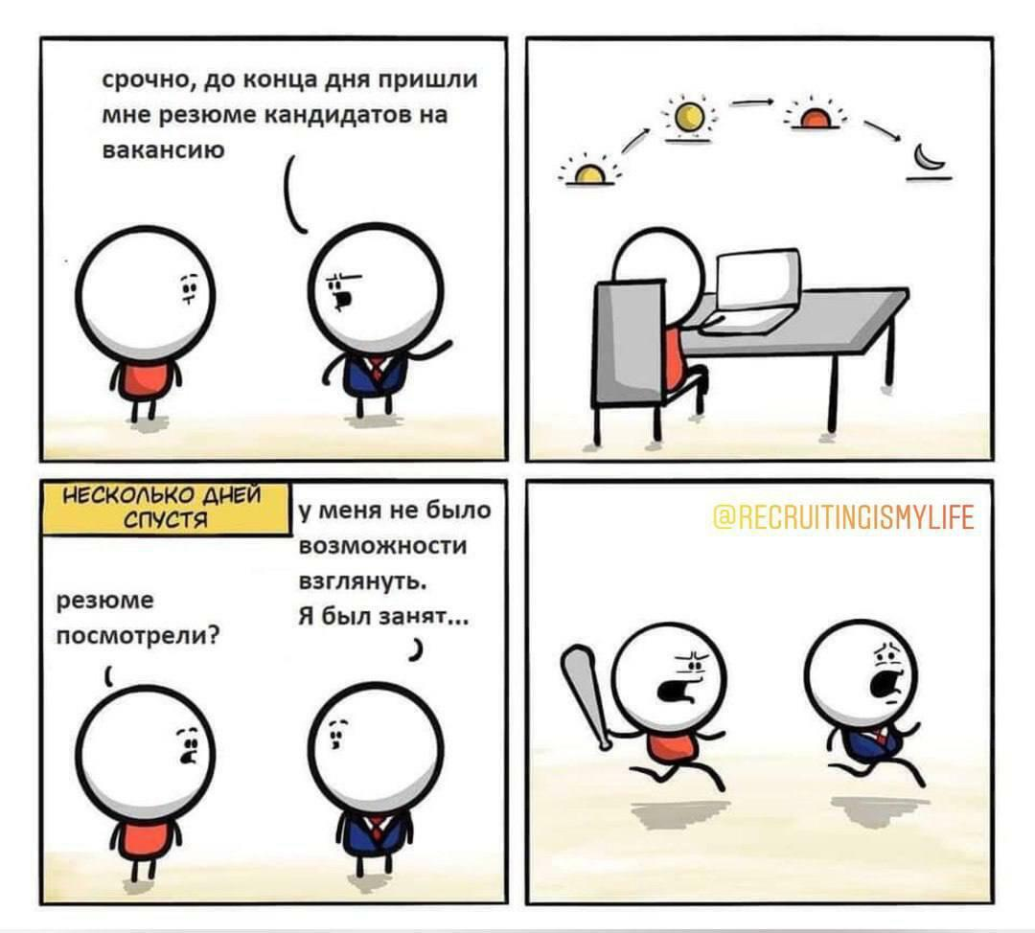
Оценка потребности в обучении
В целях определения потребности в обучении и планировании образования целесообразно:
использовать результаты оценки труда и персонала, выявляющие проблемы, с которыми сталкиваются работники;
анализировать план технического обновления;
оценивать специфику общих программ подготовки, которую проходят студенты колледжей и университетов, приходящих на работу в организацию;
диагностировать средний уровень подготовленности новых сотрудников.

Slide 16
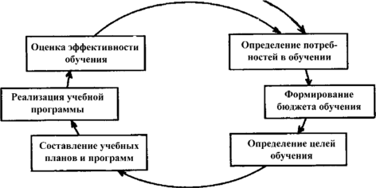
Модель систематического профессионального обучения персонала
Определение потребностей в обучении составляет основу модели систематического обучения персонала. Речь идет о выявлении несоответствия между профессиональными знаниями и навыками, которыми должен обладать персонал организации для реализации ее целей (в настоящий период и в будущем), и теми знаниями и навыками, которыми он обладает в действительности.

Slide 17
Ситуация | Конкретизация потребности в обучении | Метод обучения
1 | Специализированные программы обучения (тренинги продаж, переговоров, креативности) | Методы поведенческого тренинга
2 | Программы командообразования | Активная групповая и межгрупповая деятельность с последующей рефлексией группового процесса. Деловые и ролевые игры, анализ проблем организации
3 | Развитие межличностной и внутрифирменной коммуникации, формирование навыков преодоления конфликтов | Тренинг сензитивности, ролевые игры, имитационные деловые игры, стажировки, проектирование корпоративной культуры
4 | Управленческая подготовка | Лекции, семинары, практические занятия, учебные деловые игры
5 | Подготовка к организационным инновациям | Организационно-мыслительные игры, разработка проектов, анализ ситуаций организации

Slide 18
Планирование и организация обучения
1. Менеджер по персоналу отвечает за планирование, организацию и контроль процесса обучения.
2. При планировании годового бюджета на обучение 80% бюджетных средств на обучение персонала выделяется на плановое обучение, 20% — на внеплановое обучение по производственной необходимости.
3. План и бюджет на обучение сроком на год создается менеджером по персоналу. Совместно с планом бюджет утверждается директором Компании. План и бюджет на обучение на следующий год формируются в конце текущего года (в декабре) и утверждаются в январе следующего.
4. Для организации планового обучения менеджер по персоналу совместно с руководителями структурных подразделений по итогам ежегодной оценки персонала и задач, стоящих перед подразделениями на планируемый год, разрабатывает программы обучения и программы повышения квалификации в рамках плана обучения на отчетный период.
Программа содержит информацию по:
составу обучающихся сотрудников;
содержанию обучения;
целям и задачам обучения;
периодичности и продолжительности обучения;
стоимости обучения (точной или приблизительной).

Slide 19
Разработка и реализация методов обучения персонала состоит из следующих шагов:
Определить: потребности персонала в обучении, уровень профессионального и личностного развития сотрудников, целесообразность обучения тех или иных сотрудников.
Разработать: систему обучающих мероприятий, включающих контроль за усвоением знаний и формированием навыков, систему поддержки результатов обучения.
Включить систему обучения в систему стимулирования/мотивирования персонала.
Организовать обучающие мероприятия (лекции, семинары, тренинги, рабочие группы и т.д.), адаптированные к потребностям и особенностям данной конкретной компании.
Получить "обратную связь" по результатам обучения.

Slide 20
Оценка эффективности обучения специалистов и руководителей проводится:
во время плановой (ежегодной) оценки сотрудников;
через 2 дня после окончания учебы — в целях оценки качества оказанных подрядчиками образовательных услуг (менеджер по персоналу проводит анкетирование сотрудников, проходивших внешнее обучение);
по запросу руководителя подразделения менеджер по персоналу проводит оценку полученных при обучении знаний с помощью методов, определенных совместно с руководителем подразделения;
спустя месяц после прохождения сотрудником обучения вышестоящий руководитель оценивает практическую эффективность применения полученных сотрудником знаний в работе.
На основании программы пройденного обучения может быть составлен план дальнейшего развития и закрепления полученных знаний и навыков.

